Slide 1
Вводная презентация в сетевой межшкольный Интернет-проект «Приезжайте к нам в гости!» (9 марта – 9 июня 2017 года)

Slide 2
Когда и кому мы говорим:
«Приезжайте к нам
в гости!»

Slide 3
Можно ли туристов назвать гостями? Где путешествуют туристы?
Дети выдвигают предположения!

Slide 4
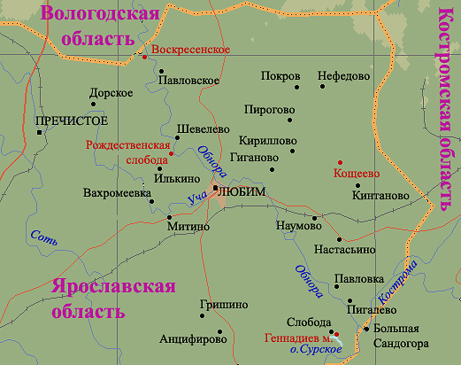
А чем хороша наша сторона?

Slide 5
Бывало ли Вам скучно в путешествии, на экскурсии? Почему?

Slide 6
К нам приезжают в гости наши сверстники. Сделаем их пребывание на Любимской земле нескучным!
Включаемся в сетевой проект, который объединит работу команд из разных школ Любимского района.
Ура! Работаем в Интернет

Slide 7
Вопросы проекта
В чем уникальность Любимского края?
Как создать неповторимый образ Любимского края?
Как бы я представил свой край другу?

Slide 8
Цель проекта
Разработать и представить туристический маршрут по своему родному Любимскому краю, который будет интересен вашим сверстникам (от 9 до 15 лет).
Сроки: март – июнь 2017 года
Место работы: сайт проекта

Slide 9
«Мозговой штурм»
Что можно показать ребятам?
Святой источник
Храм
Интересные люди
Заповедная роща
Барская усадьба
Поклонный крест
Часовня

Slide 10
Шаги проекта
Давайте познакомимся! ^{9 - 21 марта 2017}
Заявка
Оформление страницы команды на сайте
Ответы на входной опрос

Slide 11
Шаги проекта
Наши предложения! ^{22 марта - 6 апреля 2017}
Создаем список будущих туристических объектов;
Размещаем фотографии и описание объектов на странице команды.
7 - 17 апреля 2017
Открытое голосование и определение 5 самых рейтинговых объектов!!! (голосовать могут все: ребята, учителя, родные и близкие, жители Любима. Ссылка на голосование со всех сайтов школ!)

Slide 12
Шаги проекта
Работаем, засучив рукава! ^{18 апреля – 12 мая 2017}
Распределяем объекты для экскурсий;
Ищем и оформляем материал о туристическом объекте (используем текст, изображения, звук, видео, ставим метку на карте);
Получаем коллективный wiki-путеводитель для туристов «Приезжайте к нам в гости»;
Создаем туристический буклет (на рус и англ);
Разрабатываем туристический маршрут по своему краю для свои сверстников.
4 и 5 ШАГ работаем совместно с другими командами!

Slide 13
Шаги проекта
Подводим итоги! ^{июнь 2017}
Презентуем результаты работы
Путешествуем по своему туристическому маршруту!

Slide 14
Шаги проекта
Контролируй, оценивай, предлагай!
^{Во время проекта}
Сверяй свою работу с Дневником проекта;
Пользуйся шаблонами для описания;
Оценивай и совершенствуй свою работу и работу других;
Задавай вопросы руководителям, координаторам, экспертам проекта.

Slide 15
Какие правила будем выполнять, чтобы добиться успеха?
Каждый может высказать своё мнение.
Один говорит, а остальные слушают.
Каждое предложение обсуждается в команде.
Общее решение принимается всей командой.
…..
Добавь свои правила!

Slide 16
Добро пожаловать в проект
«Приезжайте к нам
в гости!»

